Slide 1
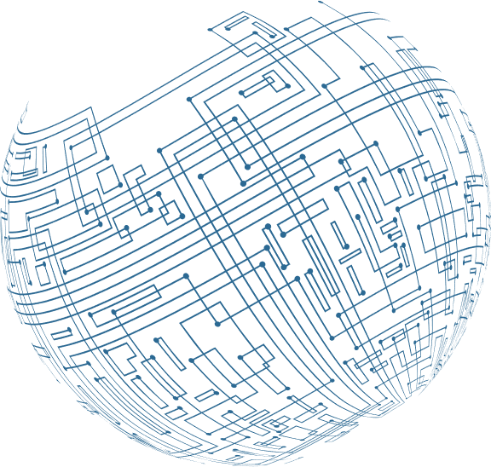



Vasim Ömer
NASIR AKRAA
ID3 Algoritması

Slide 2
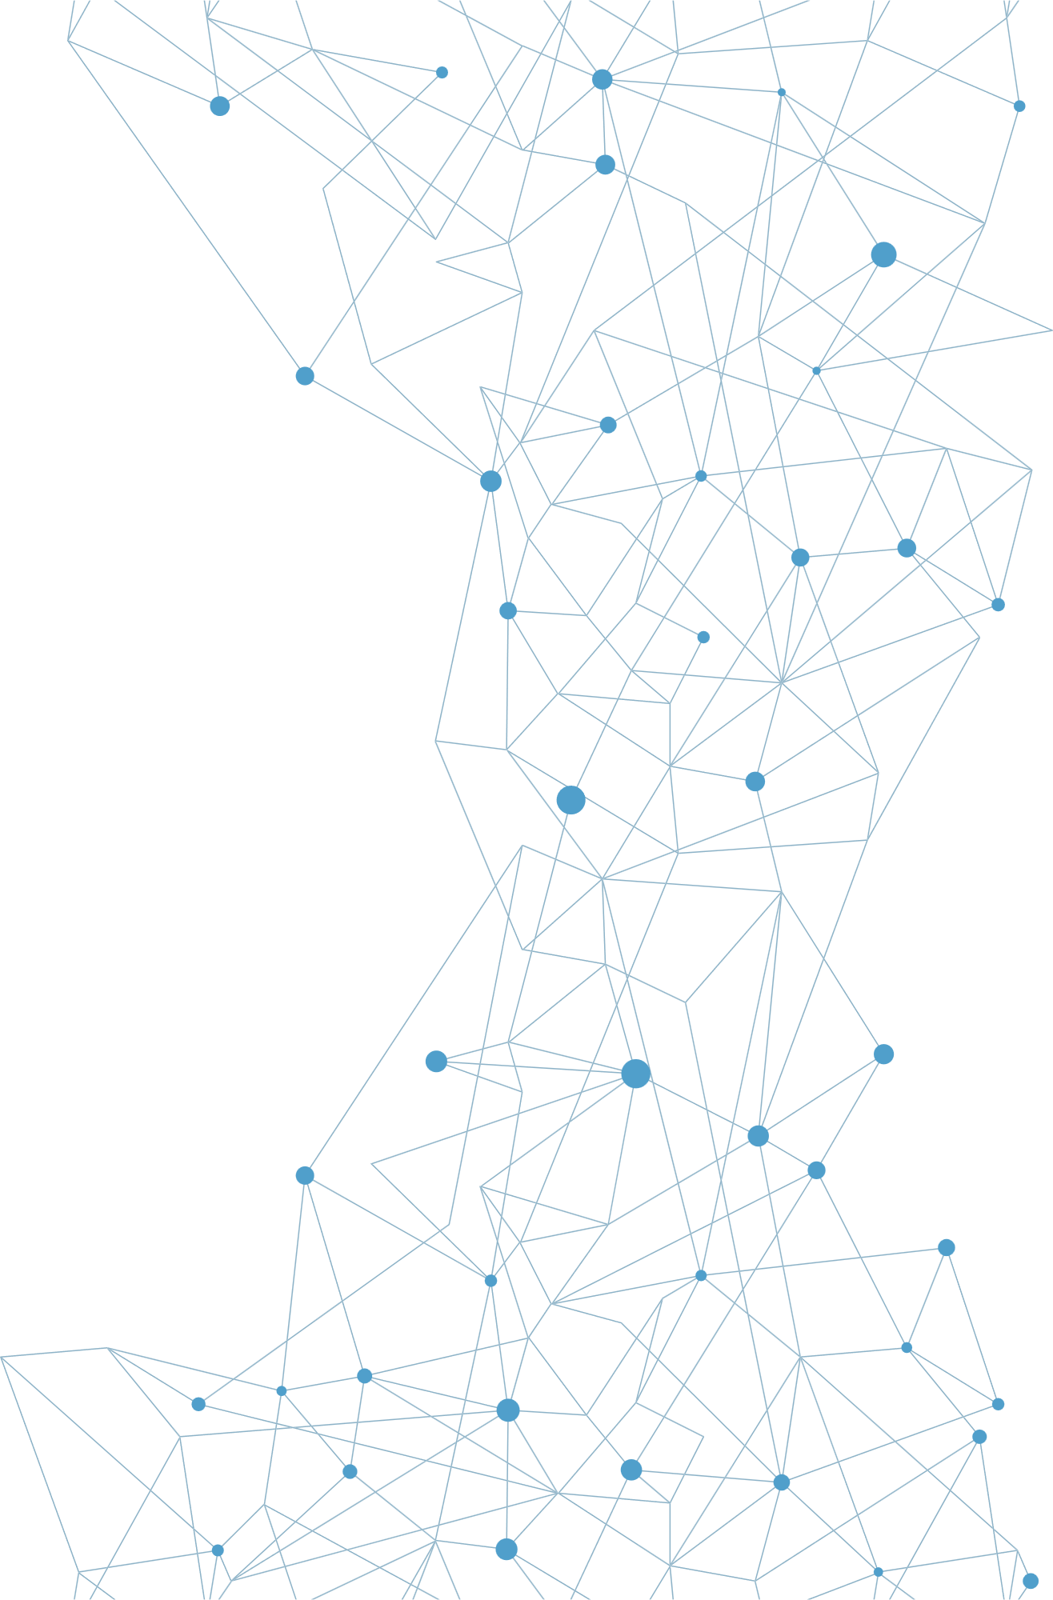
ID3
Algoritması
Karar ağaçları – sınıflama ,özellik ve hedefe göre karar düğümleri (decision nodes) ve yaprak düğümlerinden (leaf nodes) oluşan ağaç yapısı formunda bir model oluşturan bir sınıflandırma yöntemidir.
Bir karar düğümü bir veya birden fazla dallanma içerebilir.
İlk düğüme kök düğüm (root node) denir
ID3(Iterative Dichotomiser 3) algoritması sadece kategorik verilerle çalışmaktadır.

Slide 3
ID3
Algoritması
Karar ağaçlarında bölümlemeye hangi düğümden başlanacağı çok önemlidir.
Uygun düğümden başlanmazsa ağacın içerisin-deki düğümlerin ve yaprakların sayısı çok fazla olacaktır.

Slide 4
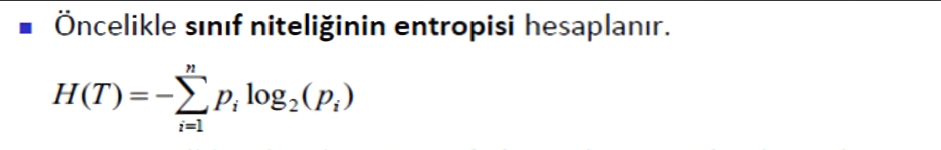
Çözüm
Adımları

Slide 5
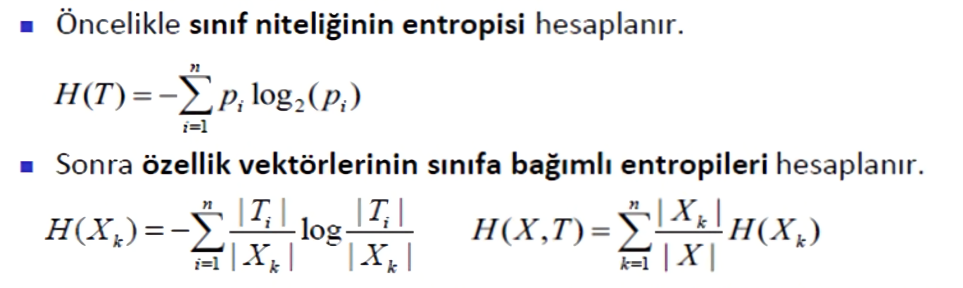
Çözüm
Adımları

Slide 6
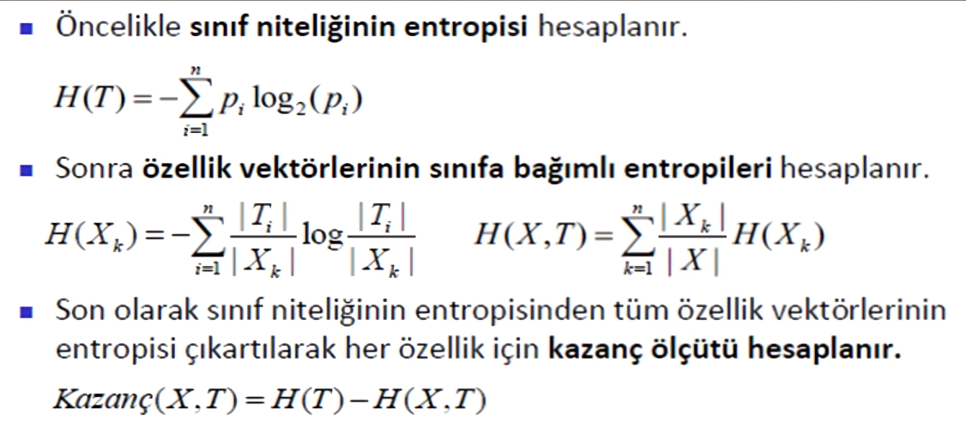
Çözüm
Adımları

Slide 7
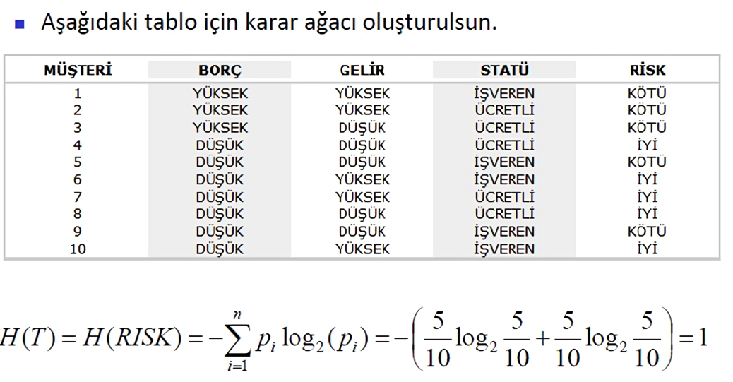
Kullanılan
Veri

Slide 8
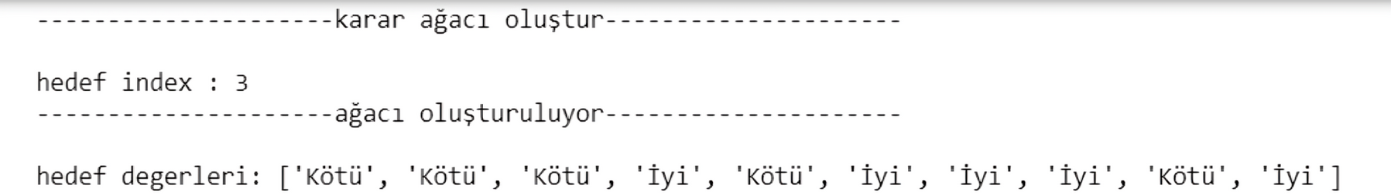
Kodumuz
Nasıl çalışır ?
İlk adımda sütun hedefimiz indeksini belirlenip değerlerini ekrana yazdırılryor.

Slide 9
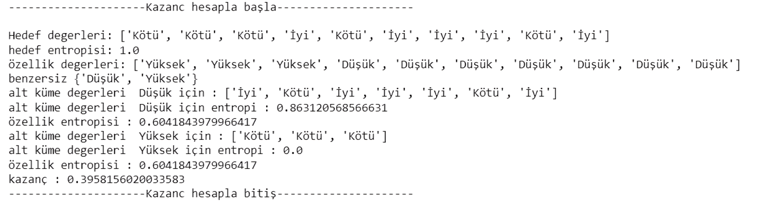
Kodumuz
Nasıl çalışır ?
Şimdi aşağıdaki görselde görüldüğü gibi ilk sütunun Entropisinin hesaplanarak kazanç hesaplanıyor.

Slide 10
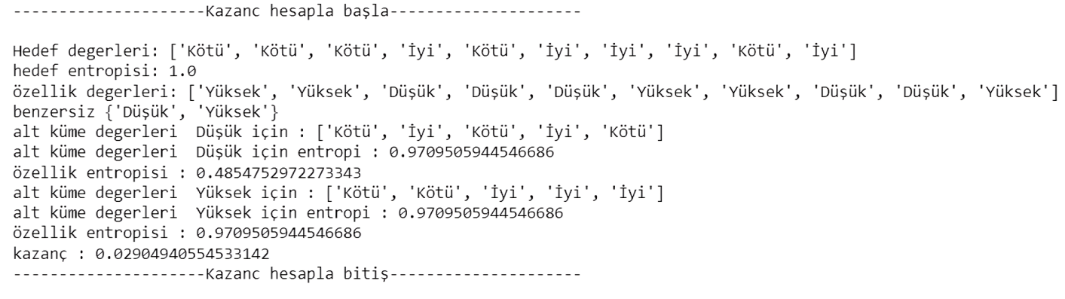
Kodumuz
Nasıl çalışır ?
ikinci sütunun Entropisinin hesaplanarak kazanç hesaplanıyor.

Slide 11
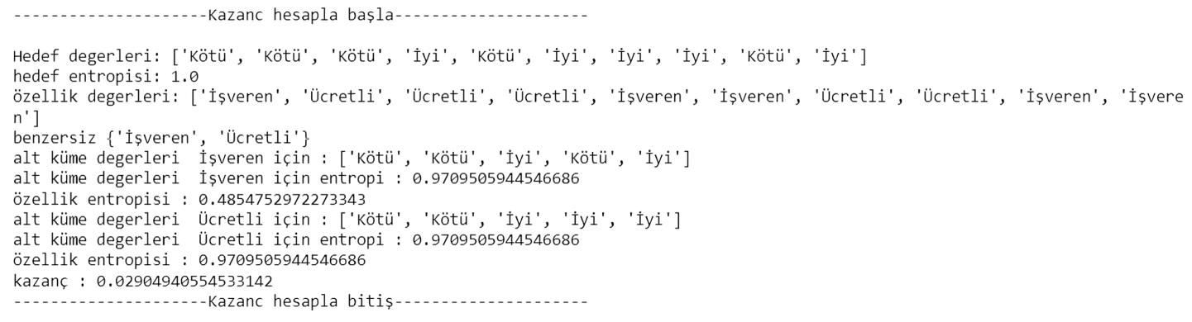
Kodumuz
Nasıl çalışır ?
Üçüncü sütunun Entropisinin hesaplanarak kazanç hesaplanıyor.

Slide 12
Kodumuz
Nasıl çalışır ?
Üçüncü sütunun Entropisinin hesaplanarak kazanç hesaplanıyor.

Slide 13
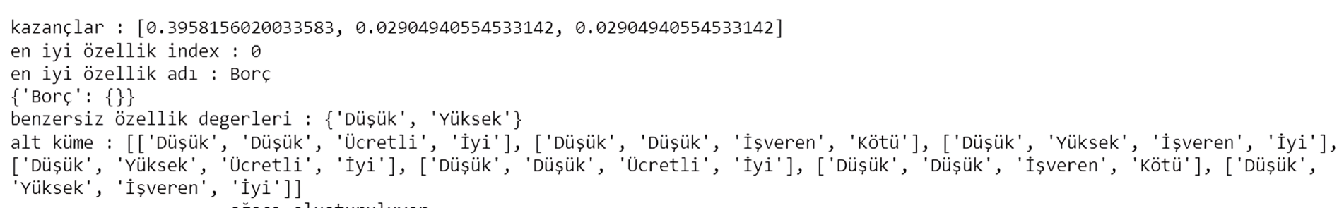
Kodumuz
Nasıl çalışır ?
İLK DALLANMA SEÇIM :
Tüm sütunlar için kazanç hesaplandıtan sonra en yüksek kazanç değerine sahip olan alınır ve onu ağacın Rootunu yapar

Slide 14
Veri
Borç

Slide 15
Kodumuz
Nasıl çalışır ?
İlk sütun alınıp ağaca eklendikten sonra kalan tüm sütunlar için erntropisi ve kazanç yeniden hesaplanır.
Gelir sütünu:

Slide 16
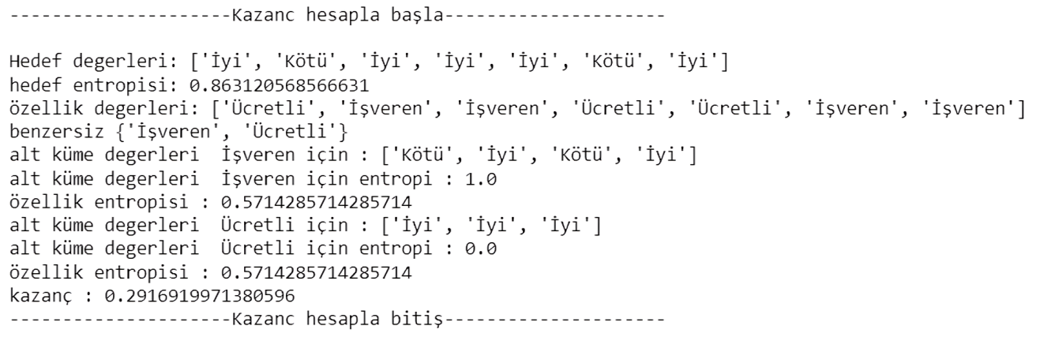
Kodumuz
Nasıl çalışır ?
İlk sütun alınıp ağaca eklendikten sonra kalan tüm sütunlar için erntropisi ve kazanç yeniden hesaplanır.
Statü sütünu:

Slide 17
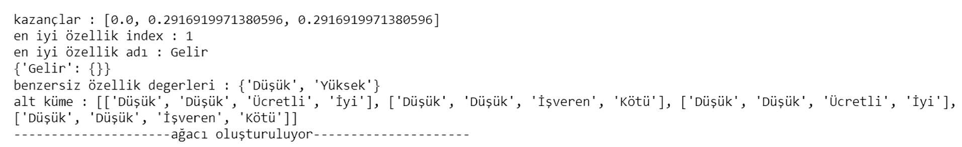
Kodumuz
Nasıl çalışır ?
Kalan sütunların kazançları hesaplandıktan sonra aralarından en yüksek değer alınarak ağaca eklenir.

Slide 18
Veri
Borç
Borç =Düşük
Gelir

Slide 19
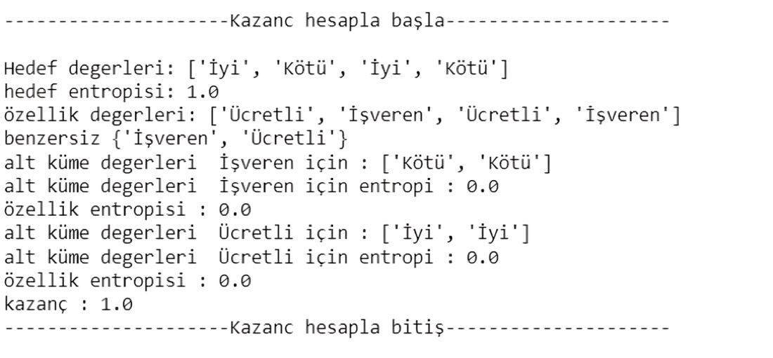
Kodumuz
Nasıl çalışır ?
Sütun için erntropisi ve kazanc yeniden hesaplanır.

Slide 20
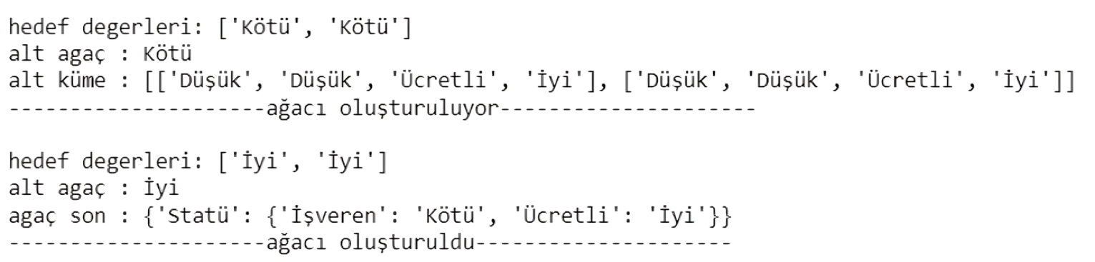
Kodumuz
Nasıl çalışır ?
Kökün(Root)e ulaşana kadar alt kökü ile ilişkili son değerlerden hesaplanan değerleri döndürüyor.

Slide 21
Veri
Borç
Borç =Düşük
Gelir
Gelir = Düşük
Statü
Statü = İşveren
Kötü
Statü = Ücretli
İYİ

Slide 22
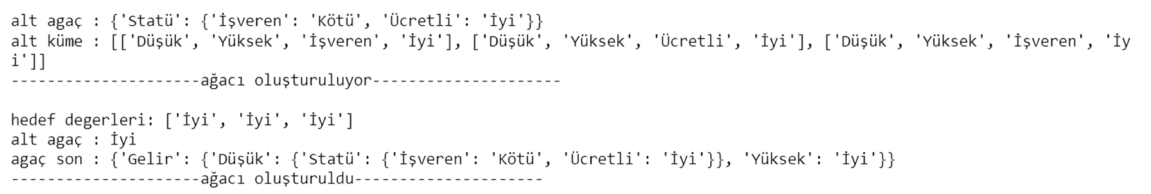
Kodumuz
Nasıl çalışır ?
Önceki adım ile devam ediyor

Slide 23
Veri
Borç
Borç =Düşük
Gelir
Gelir = Düşük
Gelir = Yüksek
İYİ
Statü
Statü = İşveren
Kötü
Statü = Ücretli
İYİ

Slide 24
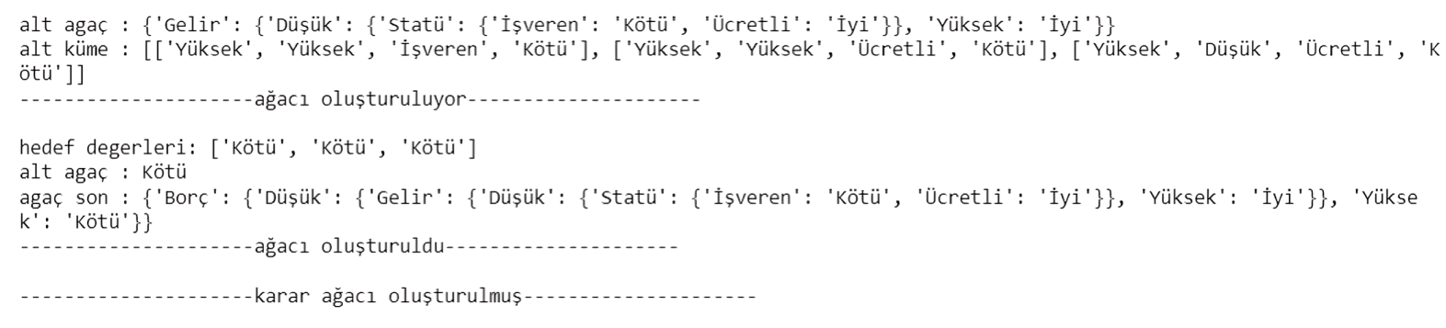
Kodumuz
Nasıl çalışır ?
Ağaç son durumuna göre biçimlendiriliyor ve yazdırılıyor....
Ağaçta tüm sütunlar değerlerin sonuçları görünür ve böylece algoritmanın karar ağacı oluşturulmuştur.

Slide 25
Veri
Borç
Borç =Düşük
Borç = Yüksek
İYİ
Gelir
Gelir = Düşük
Gelir = Yüksek
İYİ
Statü
Statü = İşveren
Kötü
Statü = Ücretli
İYİ

